Slide 1



PROJECT DESAIN WEB
Tema : UMKM/Produk Lokal
Oleh Kelompok 10

Slide 2
Pembagian Tugas :
  Mahendro Hamonangan Putra Manihuruk (4525210093) : Ketua/Kordinator
  Muhammad Nadzril Ilham Kusuma (4525210084) : Membuat CSS
  Wahyu Maulana Fadilah (4525210091) : Membuat HTML
  Haikal Putra Pratama (4525210106) : Membuat Laporan
  Qowiyul Amin (4525210135) : Membuat PPT

Slide 3

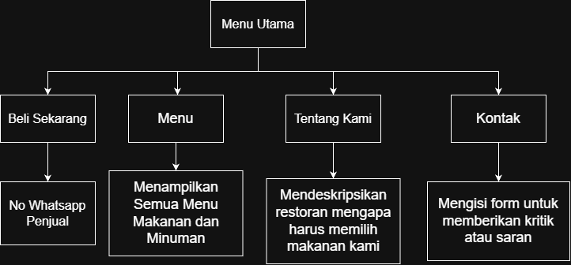
Sitemap

Slide 4
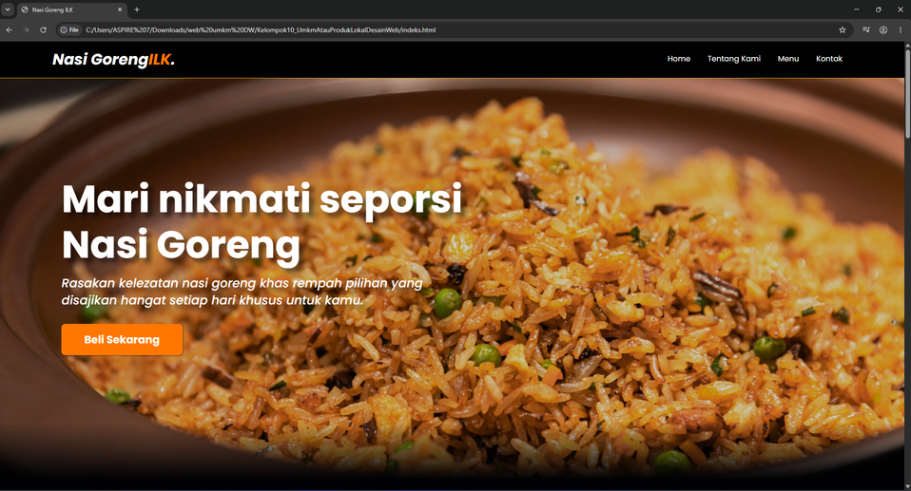
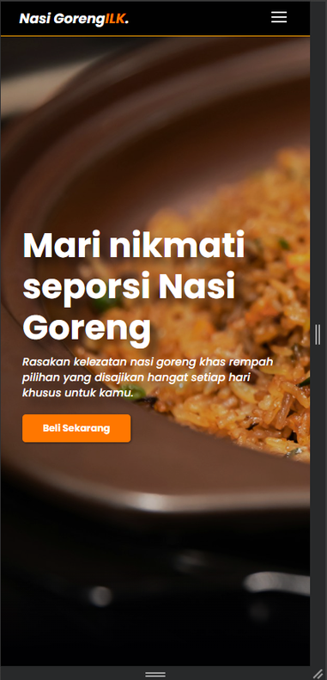

Responsive
Responsive dari Deskop
Responsive dari Mobile

Slide 5
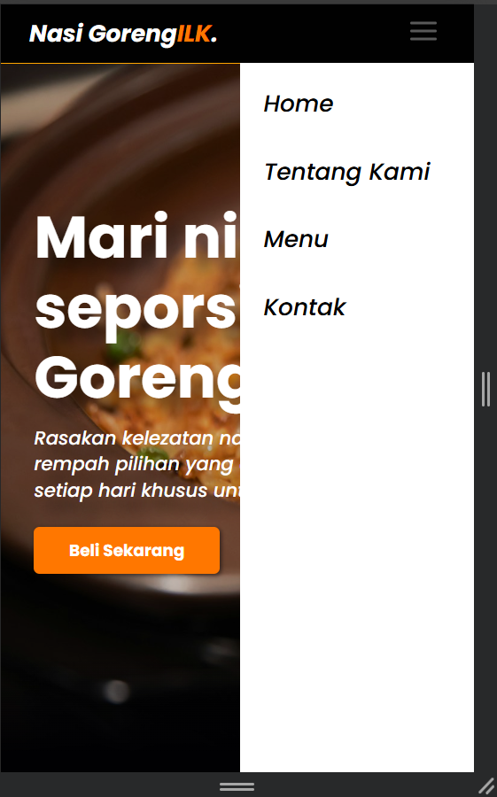


Fitur HTML/CSS
Humburger-menu
(navbar pada mobile)
Navigation Bar
Footer

Slide 6

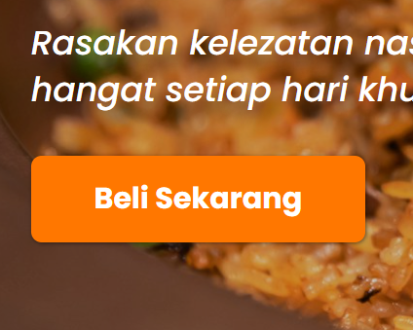
Fitur HTML/CSS
link alternatif icon medsos (a href)
Button

Slide 7
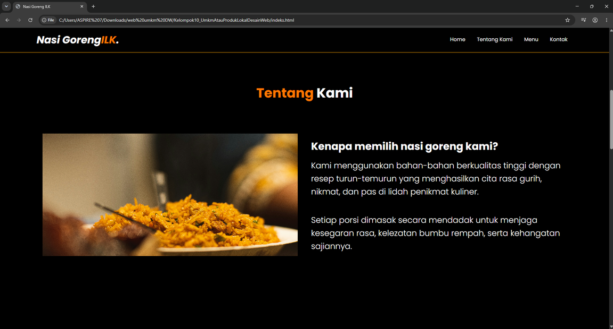
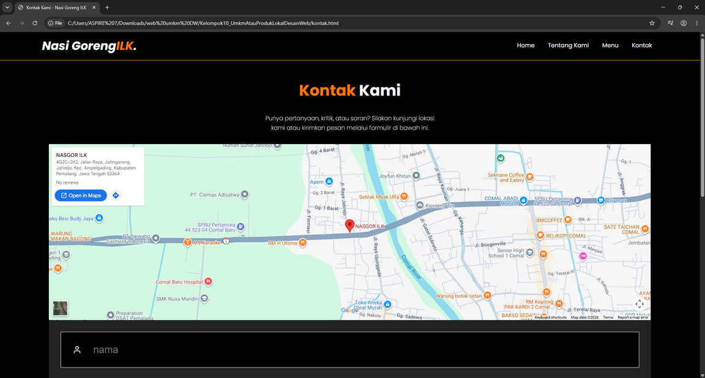
Hasil Akhir
About
Menu utama
Kontak

Slide 8
Terima Kasih

